Slide 1
관광지 체험 게임
5234069 권오용

Slide 2
01
개발배경

Slide 3

01.
개발배경

Slide 4
02
시연

Slide 5
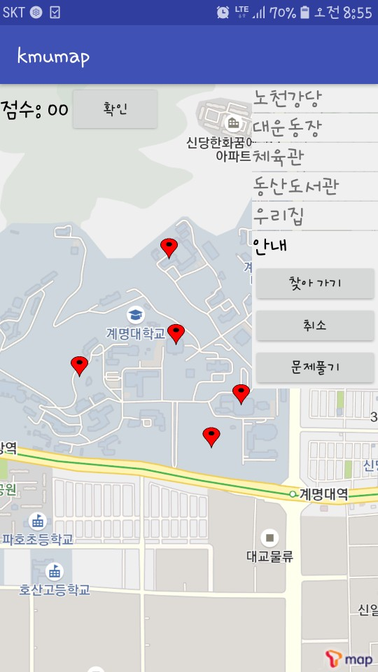
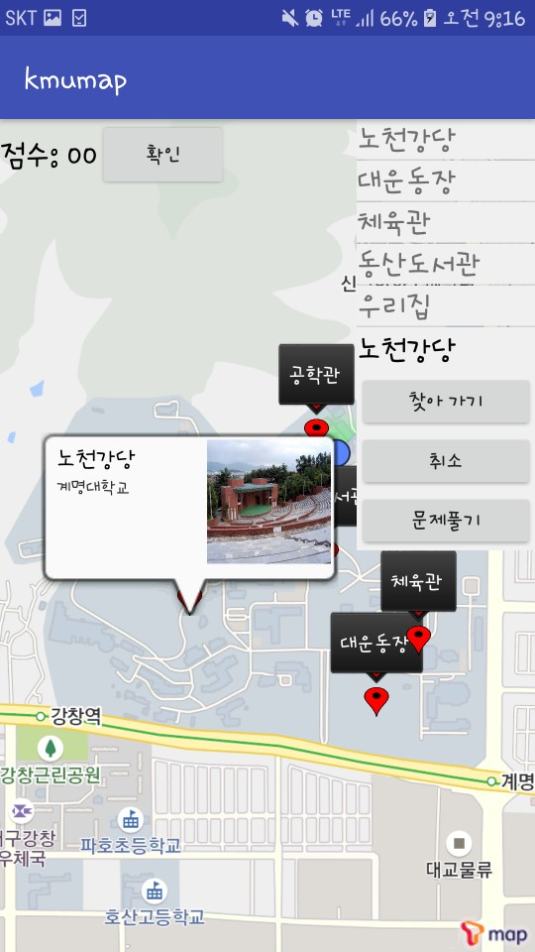
02.
시연
시작화면
오른쪽의 리스트를 클릭

Slide 6
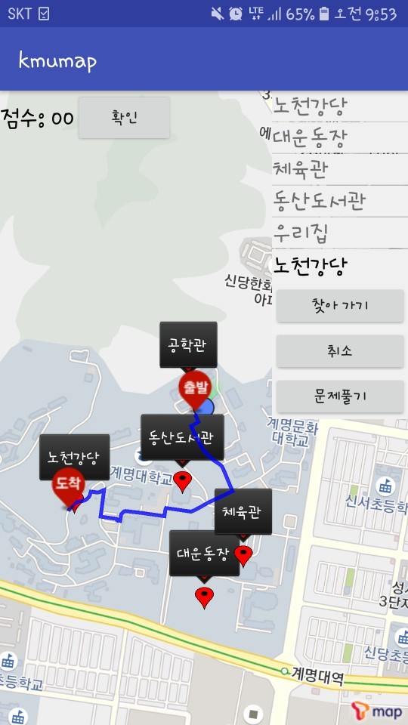
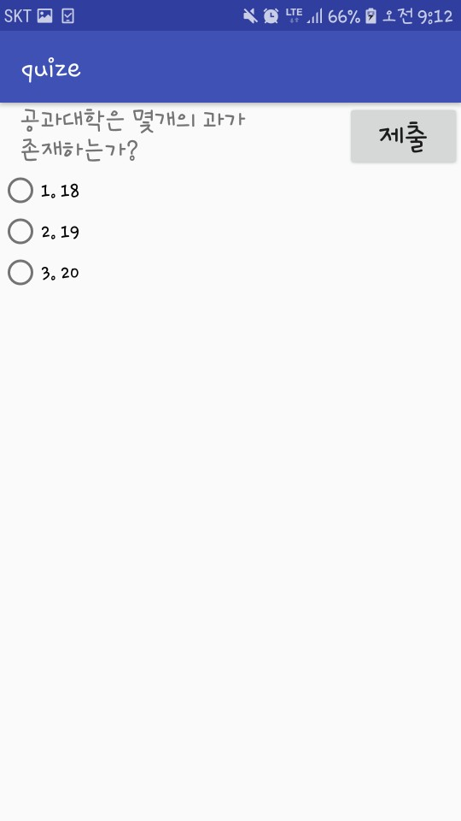
02.
시연
찾아가기 버튼
문제풀기

Slide 7
Thank you

